Slide 1

Proyecto Informático.
Profesor: Carlos Enrique BERGER
Grupo 10:
Libertini Marco
Franzoni Luciano
Luque Max

Slide 2
Consigna
Como miembros de una empresa que vende soluciones informáticas a diversos clientes, debemos generar una herramienta de gestión mediante la cual cada cliente tenga acceso a un panel de control para monitorear los servicios contratados y la información asociada a los mismos. Habitualmente, estas herramientas se conocen con el nombre de Dashboards. En particular, uno de nuestros principales productos es un sistema de facturación, por lo que este proyecto será un Dashboard para Sistema de Facturación.

Slide 3
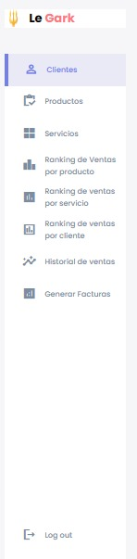
Dashboard
Funciones:
Clientes
Productos
Servicios
Ranking de Ventas por Servicio
Ranking de ventas por cliente
Historial de ventas
Generar Facturas

Slide 4



Backend

Slide 5
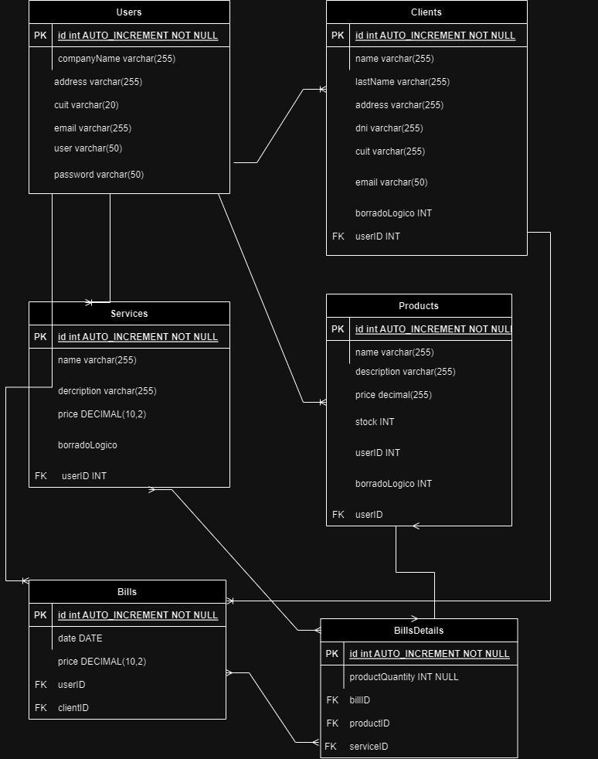
Base de datos.
Entidades
Atributos
Relaciones
Tabla Auxiliar

Slide 6



Frontend
Single Page Aplication.
Una Single Page Application (SPA) es una aplicación web que carga una sola página HTML y dinámicamente actualiza esa página mientras interactúas con ella, en lugar de cargar páginas completamente nuevas desde el servidor. Esto se logra mediante el uso de JavaScript para manipular el contenido y la navegación dentro de la misma página, proporcionando una experiencia más fluida y rápida al usuario, ya que evita recargar toda la página cada vez que se realiza una acción.

Slide 7
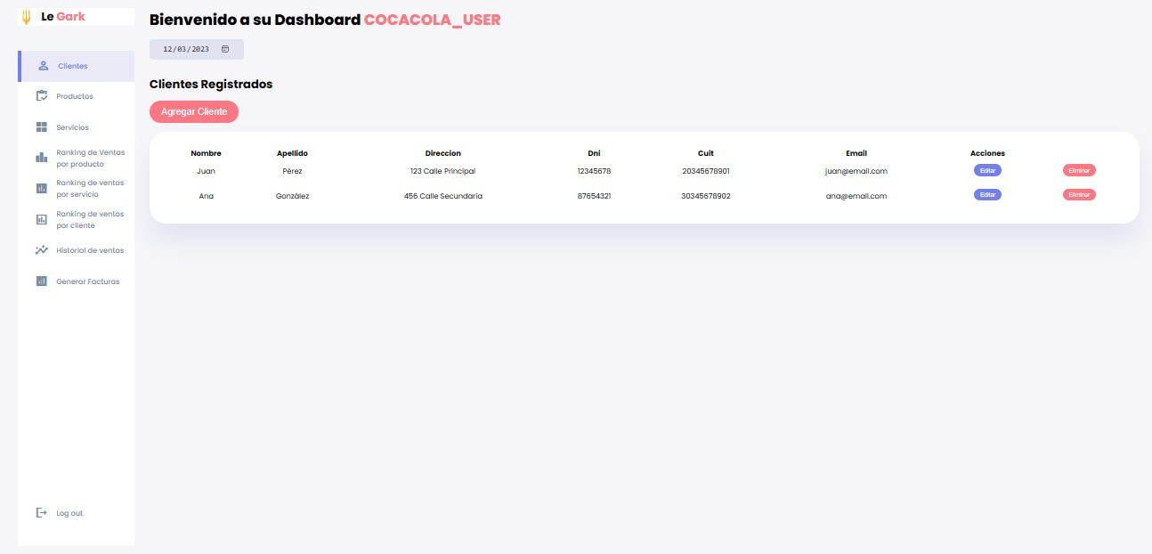
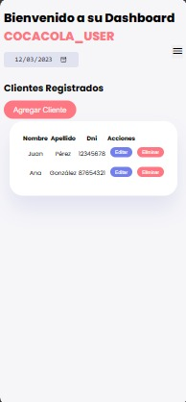
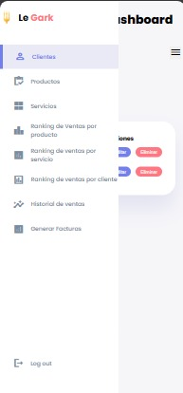
Modelo Responsivo.
Modelo Computadora de Escritorio
Maxwidth 768 px - Modelo Tablet – Celular

Slide 8
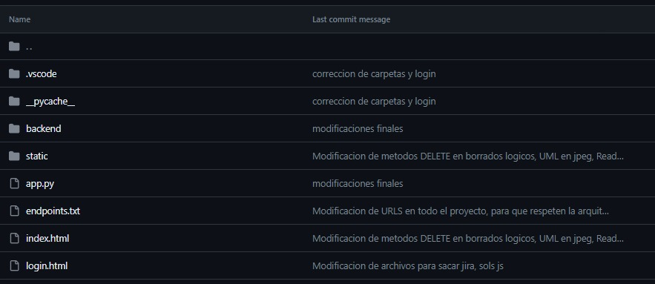

Repositorio Git Hub.
Historial de Commits

Slide 9
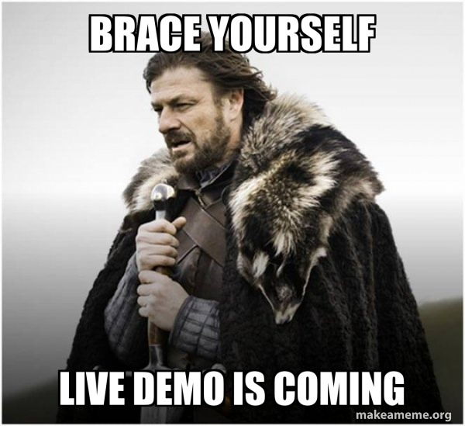

Live Demo

Slide 10

DUDAS. PREGUNTAS

